Slide 1

Особливості створення електронних освітніх ресурсів для забезпечення дистанційного освітнього процесу
тематична дискусія
Касьян С.П., кандидат педагогічних наук

Slide 2
МЕТА ЗАНЯТТЯ
Обговорити основні підходи щодо розроблення електронних навчальних ресурсів для використання їх за дистанційною формою навчання

Slide 3
НАВЧАЛЬНІ ПИТАННЯ:
Дистанційна форма навчання та вплив її на якість освіти.
Особливості сприйняття людиною інформації з екрану цифрового пристрою.
Використання відео в освітніх матеріалах для дистанційної форми навчання.

Slide 4
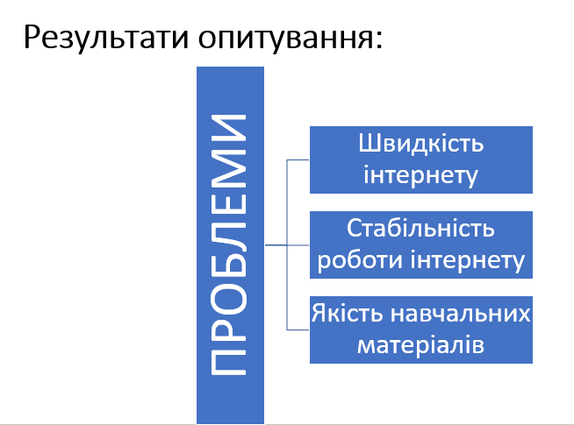

Slide 5
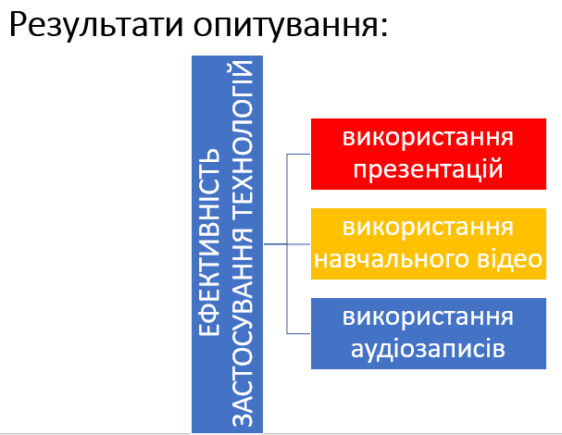
Якість навчальних матеріалів

Slide 6

Оцінка ефективності застосування різних технологій під час навчання дистанційно

Slide 7
Оцінювання якості вищої освіти, здобуття якої відбулось у межах денної та дистанційної форм навчання

Slide 8
Ставлення до дистанційної освіти та оцінювання її якості

Slide 9
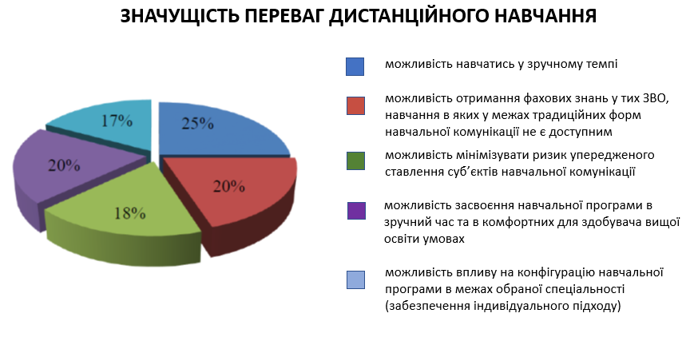

Slide 10
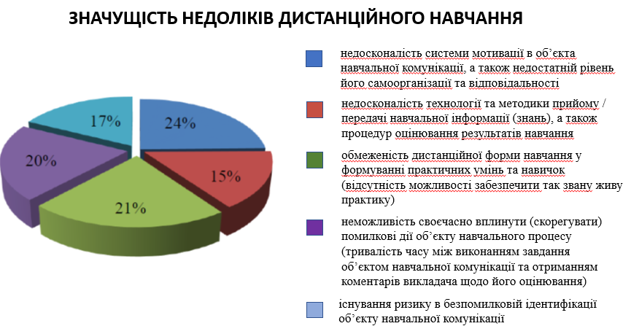

Slide 11


Slide 12
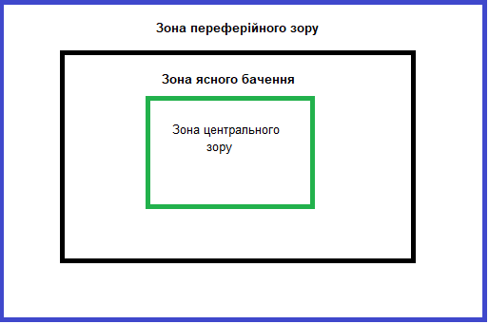




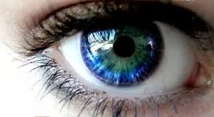
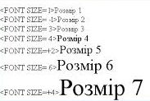


Умови, що забезпечують нормальну роботу зорового аналізатора

Slide 13
Міжрядковий інтервал
1. У HTML-підручниках прийнято відзначати, що міжрядковий інтервал в тексті повинен бути більше кегля (розмір шрифту); як правило, він становить не менше 115% кегля.
2. У HTML-підручниках прийнято відзначати, що міжрядковий інтервал в тексті повинен бути більше кегля (розмір шрифту); як правило, він становить не менше 115% кегля.
3. У HTML-підручниках прийнято відзначати, що міжрядковий інтервал в тексті повинен бути більше кегля (розмір шрифту); як правило, він становить не менше 115% кегля.
4. У HTML-підручниках прийнято відзначати, що міжрядковий інтервал в тексті повинен бути більше кегля (розмір шрифту); як правило, він становить не менше 115% кегля. З поміж іншого, міжрядковий інтервал вибирається і з естетичних міркувань: текст читати легше, якщо між рядками є порожній простір.

Slide 14
Ширина тексту
45 – 60 символів
4. У HTML-підручниках прийнято відзначати, що міжрядковий інтервал в тексті повинен бути більше кегля (розмір шрифту); як правило, він становить не менше 115% кегля. З поміж іншого, міжрядковий інтервал вибирається і з естетичних міркувань: текст читати легше, якщо між рядками є порожній простір.
20 см.

Slide 15
ЗАГОЛОВОК
Важливим елементом компонування тексту є його коректне розміщення на площі екранної форми. Особливо це стосується оформлення назв і заголовків. Непропорційно високе, як і занадто низьке розташування назви або заголовка виглядає негарно. Здавалося б, найпростіше - розмістити рядки в центральній частині форми. Маючи в своєму розпорядженні текст в центрі, потрібно бути обережним. Давно відомо, що через оптичний обман середня лінія сторінки або форми здається трохи нижче реальної середини листа. Щоб подолати цей ефект, слід розміщувати рядок трохи вище середньої лінії, тоді буде здаватися, що вона розташована якраз посередині екранної форми.

Slide 16
ЗАГОЛОВОК
Важливим елементом компонування тексту є його коректне розміщення на площі екранної форми. Особливо це стосується оформлення назв і заголовків. Непропорційно високе, як і занадто низьке розташування назви або заголовка виглядає негарно. Здавалося б, найпростіше - розмістити рядки в центральній частині форми. Маючи в своєму розпорядженні текст в центрі, потрібно бути обережним. Давно відомо, що через оптичний обман середня лінія сторінки або форми здається трохи нижче реальної середини листа. Щоб подолати цей ефект, слід розміщувати рядок трохи вище середньої лінії, тоді буде здаватися, що вона розташована якраз посередині екранної форми.

Slide 17
Розмістити один рядок на екранній формі нескладно. Ситуація істотно ускладняється, коли доводиться розміщувати цілий блок або кілька блоків тексту. Подібна компоновка буде виглядати гармонійною тільки в тому випадку, якщо врахувати «вагове співвідношення» блоків. Блоки, розташовані над оптичною середньою лінією, обов'язково повинні врівноважуються блоками, розміщеними під нею.
Під вагою розуміється величина, яка залежить від розміру шрифту і щільності друку тексту.
При однаковій вазі двох компонованих блоків їх слід розміщувати на однаковій відстані від оптичної середньої лінії.

Slide 18
Ширина полів
Залишені навколо тексту поля, значно полегшують читання. Текст не повинен знаходитися біля самого краю екрану, до того ж довгі рядки складно читати
Залишені навколо тексту поля, значно полегшують читання. Текст не повинен знаходитися біля самого краю екрану, до того ж довгі рядки складно читати
Залишені навколо тексту поля, значно полегшують читання. Текст не повинен знаходитися біля самого краю екрану, до того ж довгі рядки складно читати

Slide 19
Формування інформації на екрані
При дуже щільному розташуванні рядків, зображення на екрані буде виглядати занадто темним. Цього слід по можливості уникати, регулюючи щільність рядків міжстроковими інтервалами
При дуже щільному розташуванні рядків, зображення на екрані буде виглядати занадто темним. Цього слід по можливості уникати, регулюючи щільність рядків міжстроковими інтервалами
Вміст полів в таблицях повинна не «притискатися» до краю екрану | Вміст полів в таблицях повинна не «притискатися» до краю екрану

Slide 20



Шрифти для відображення інформації
Arial,
Times New Roman

Slide 21
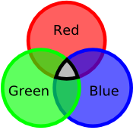
КОМБІНАЦІЯ ТРЬОХ КОЛЬОРІВ

Slide 22
символ
символ
символ
символ
символ

Slide 23
символ
символ
символ
символ
символ

Slide 24
символ
символ
символ
символ
символ

Slide 25
символ
символ
символ
символ
символ
символ

Slide 26
символ
символ
символ
символ
символ
символ

Slide 27
символ
символ
символ
символ
символ
символ

Slide 28
символ
символ
символ
символ
символ
символ

Slide 29
символ
символ
символ
символ
символ
символ

Slide 30
символ
символ
символ
символ
символ
символ

Slide 31
символ
символ
символ
символ

Slide 32


При тривалій роботі з об'єктами на різнобарвному тлі настає так звана «кольорова втома» очей, яка призводить до загального стомлення навіть в тому випадку, якщо обрані комфортні поєднання кольорів.

Slide 33
При тривалій роботі з об'єктами на різнобарвному тлі настає так звана «кольорова втома» очей, яка призводить до загального стомлення навіть в тому випадку, якщо обрані комфортні поєднання кольорів.

Slide 34
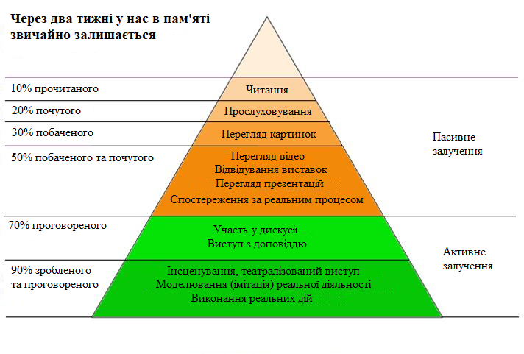

Slide 35
Бажання здобувачів освіти щодо створення та використання викладачами навчальних відео

Slide 36
Види освітньої діяльності, на яких доцільно використовувати відео в освітньому процесі

Slide 37
Засвоювання освітнього матеріалу здобувачами освіти

Slide 38


